Slide 1
第6章单片机的定时器/计数器
6.1 定时/计数器的结构与工作原理
6.2 定时器/计数器的控制
6.3 定时/计数器的工作方式
6.4 定时/计数器的编程和应用

Slide 2
第6章单片机的定时器/计数器
应用：
定时器——用于定时控制，或作为分频器发生各种不同频率的方波；
计数器——用于外部脉冲统计或外部中断源扩充；
复杂应用—需要将定时与计数结合起来。

Slide 3
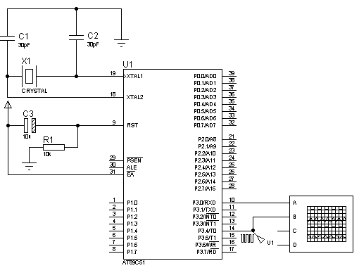
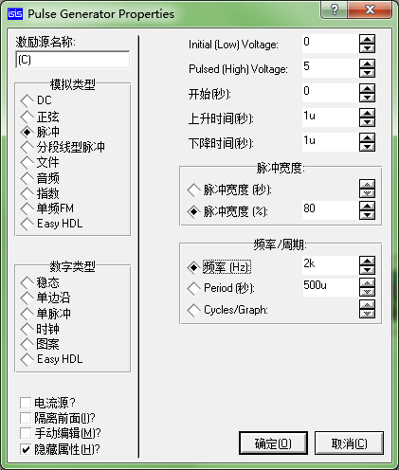
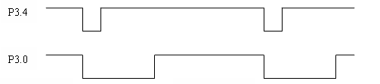
第6章单片机的定时器/计数器
实例5 由P3.4口输入一个低频窄脉冲信号。当该信号出现负跳变时，由P3.0口输出宽度为500μs的同步脉冲，如此往复。要求据此设计一个波形展宽程序（fosc= 6MHz）。
500μs
500μs

Slide 4
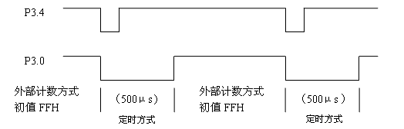
第6章单片机的定时器/计数器
分析：可以采取如下做法：
1）将T0设置为1次计数方式2，初值设为0xff。这样P3.4一旦发生负跳变T0就会产生溢出；
2）查询TF0标志位。当TF0=1时将T0设置为500μs定时方式2，初值a为0x06(=256-500×6/12），同时使P3.0输出低电平；
3）查询TF0标志位。待T0再次溢出后使P3.0输出高电平，然后将T0设置为1次计数方式2，如此往复进行。

Slide 5
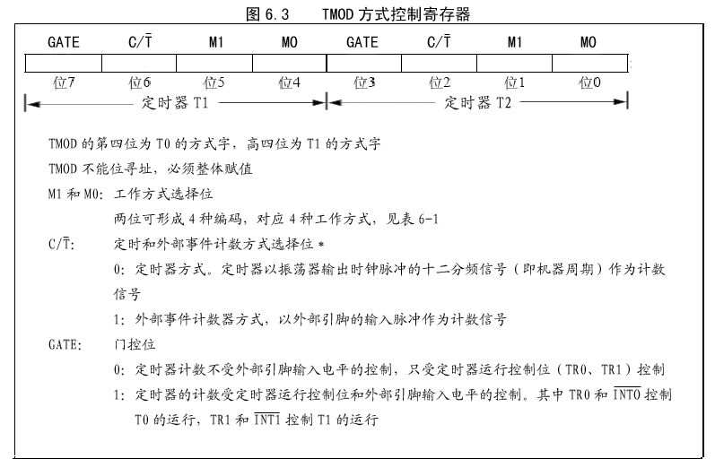
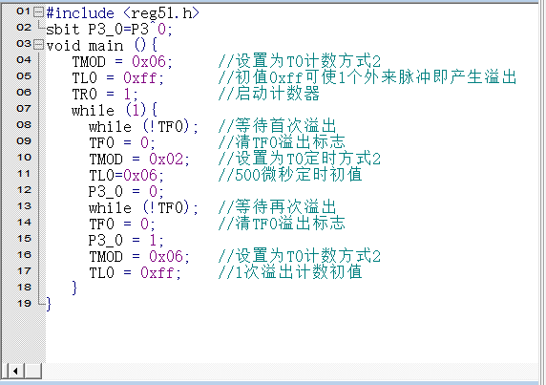
第6章单片机的定时器/计数器
实例5参考程序
T0

Slide 6
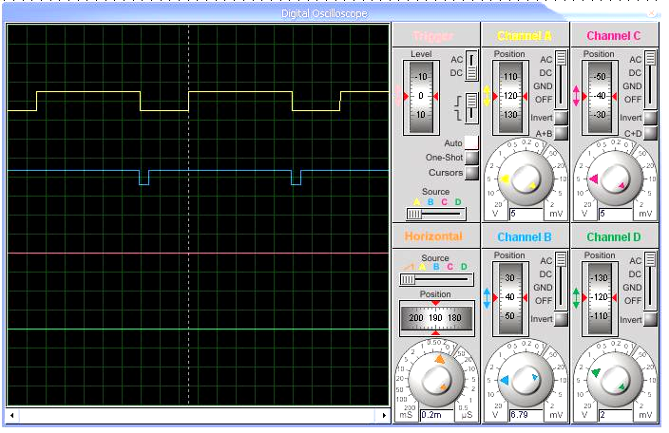
第6章单片机的定时器/计数器
实例5仿真运行效果
P3.0
P3.4

Slide 7
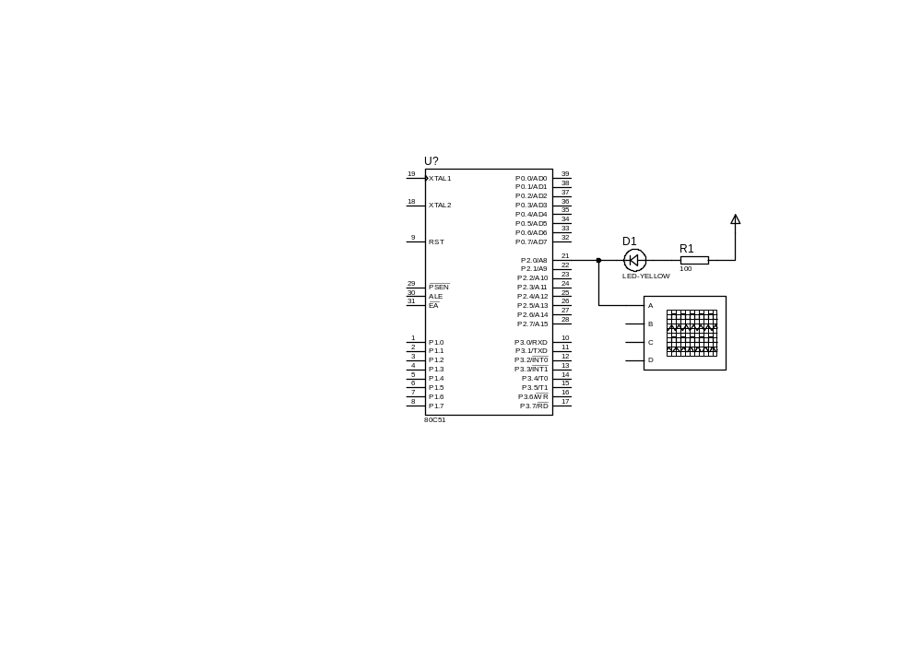
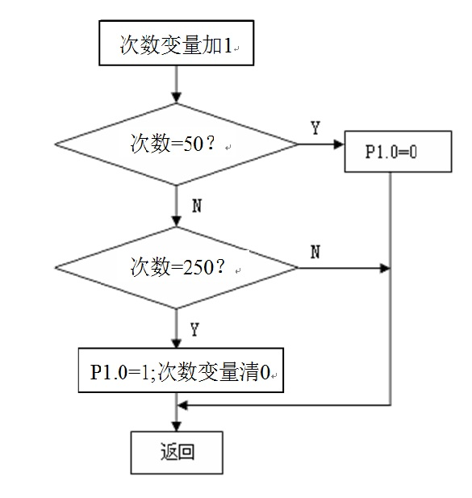
第6章单片机的定时器/计数器
实例6 采用10MHz晶振，在P2.0脚上输出周期为2.5s，高电平占空比为20%的脉冲信号。
0.5s
2.5s
分析：10兆晶振，方式1最大定时为54.613ms；
定时中断与软件计数联合法：利用定时中断进行中断次数统计；
若取10ms产生定时，则2.5s =250次中断之和；
则0.5ms（20%占空比）相当于50次中断之和。
P2.0 = 0
P2.0=1；
a = 2¹⁶-10000×12/10=0xd120

Slide 8
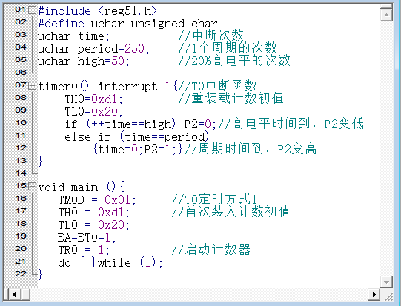
第6章单片机的定时器/计数器
实例6参考程序

Slide 9
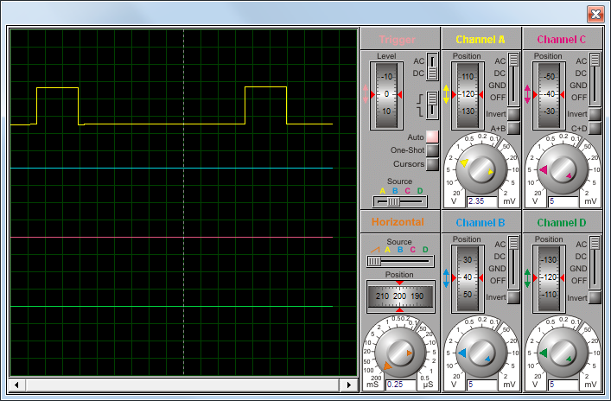
第6章单片机的定时器/计数器
实例6仿真运行效果

Slide 10
第6章单片机的定时器/计数器
实例7 采用定时中断控制流水灯，实现每秒1位，自上而下循环功能（fosc=12MHz）。

Slide 11
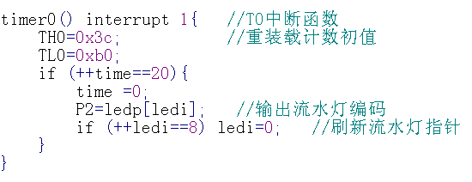
第6章单片机的定时器/计数器
分析：可以利用20次50ms的定时中断方案，计数初值为：
a = 65536-50000×12/12 = 0x3cb0
仿照实例6做法，可以采用如下中断函数：
问题：中断函数内任务过多，不利于实时控制。
新方案：中断函数中仅做中断次数统计和计数初值重入，控制操作改在主函数中进行。

Slide 12
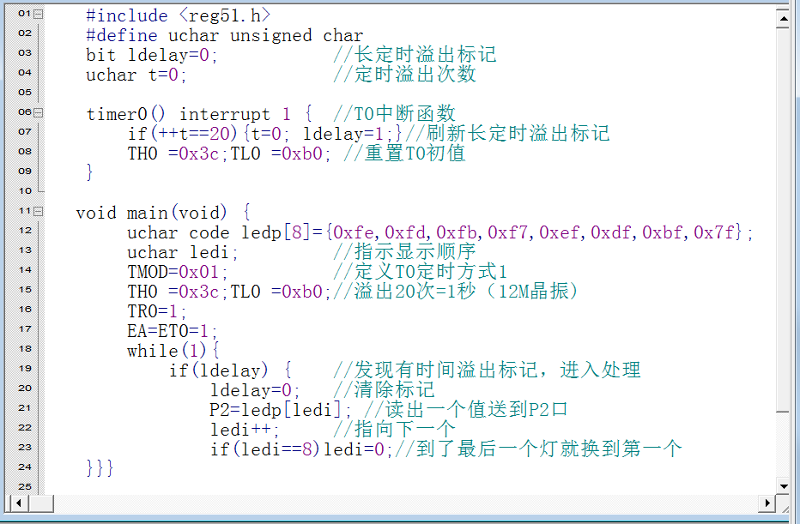
第6章单片机的定时器/计数器
实例7参考程序

Slide 13
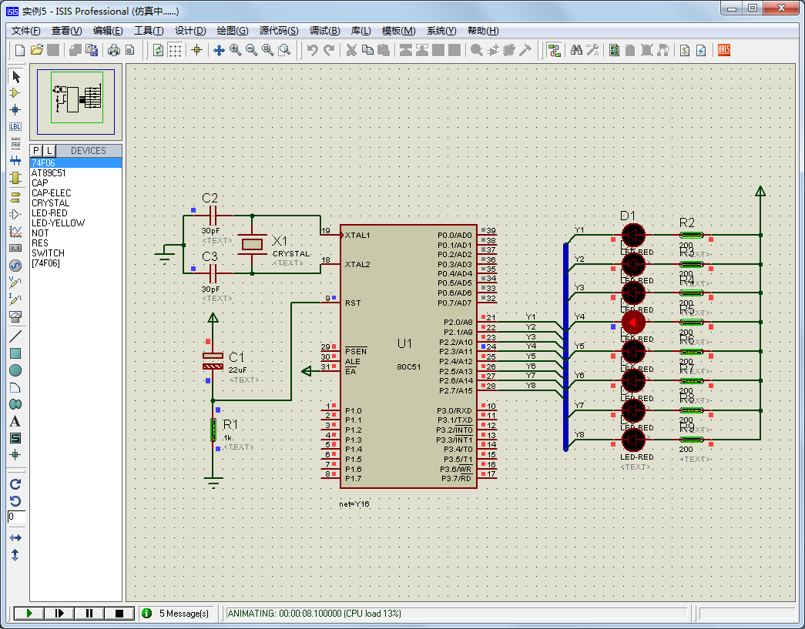
第6章单片机的定时器/计数器
实例7运行效果

Slide 14
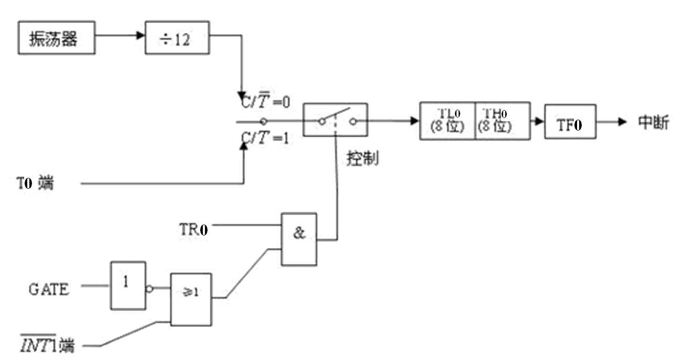
第6章单片机的定时器/计数器
实例8 测量从P3.2（INT0）输入的正脉冲的宽度,测量结果以BCD码形式存放在片内RAM 40H开始的单元处（设40H地址存放个位,系统时钟为12MHz，被测脉冲信号周期不超过100ms) 。
分析：GATE=TR0=1时允许INT0的脉冲控制定时器的启停，则根据T0先启动、再关闭后的计数值可算出被测脉冲宽度。
fosc
查询 /中断
INT0端信号
T0中的脉冲数
0

Slide 15
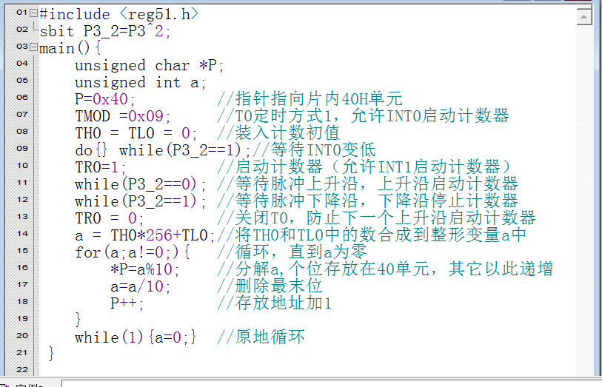
第6章单片机的定时器/计数器
实例8参考程序
T0
INT0端信号
T0中的脉冲数

Slide 16
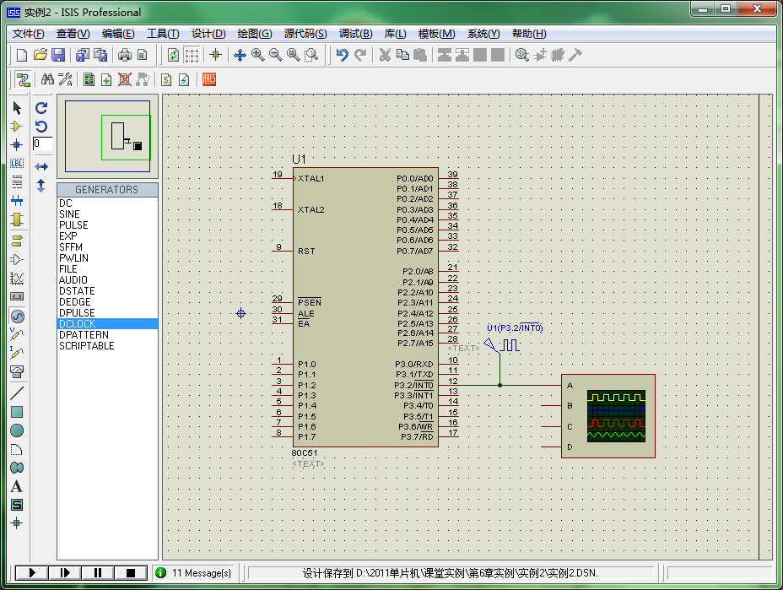
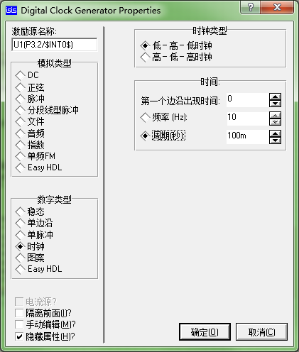
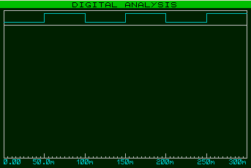
第6章单片机的定时器/计数器
实例8电路
脉冲设置(100ms)

Slide 17
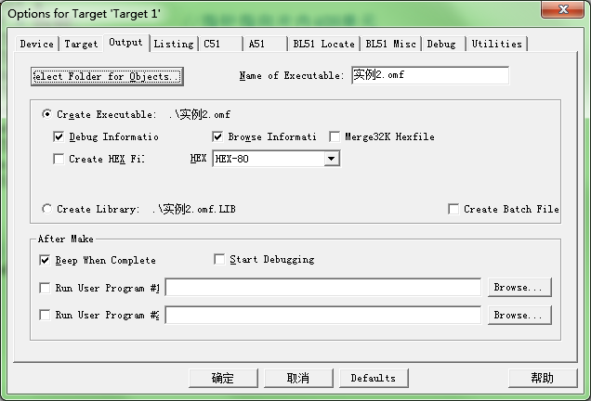
第6章单片机的定时器/计数器
在Proteus软件中实现C51源码级调试的方法：
形成OMF (absolute objectmodule format files，绝对目标文件) 格式文件。
omf文件设置

Slide 18
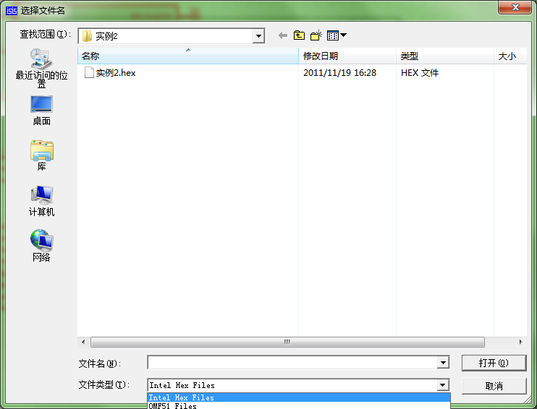
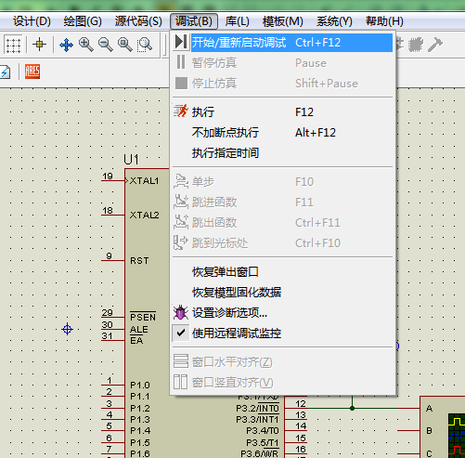
第6章单片机的定时器/计数器
omf文件加载
启动调试

Slide 19
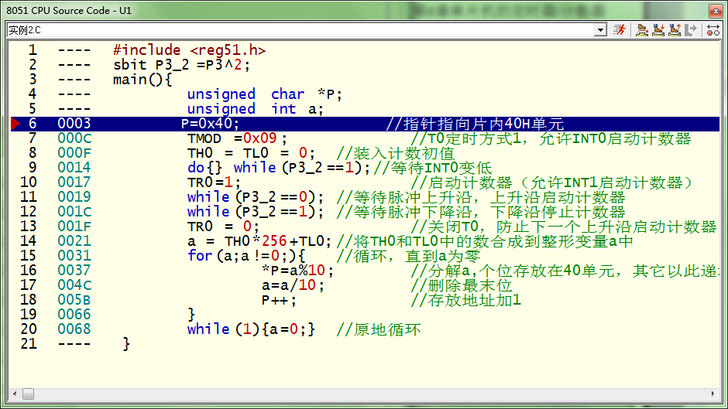
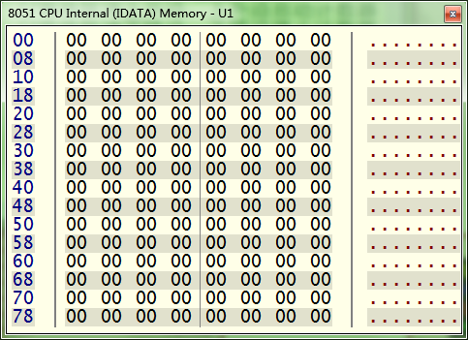
第6章单片机的定时器/计数器
omf文件窗口
片内RAM窗口

Slide 20
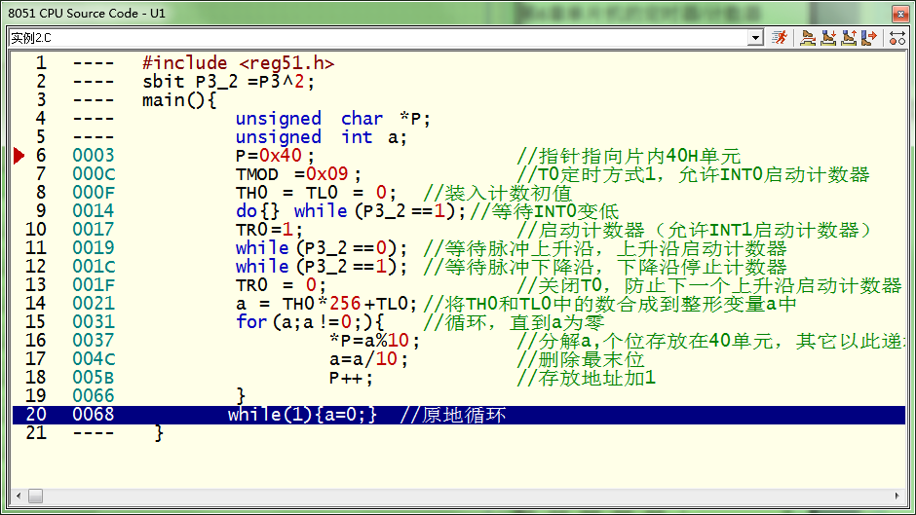
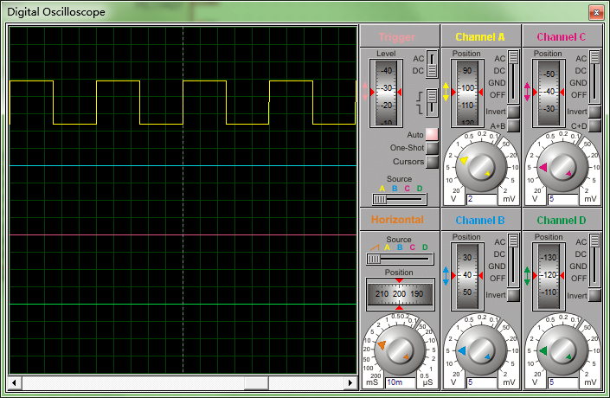
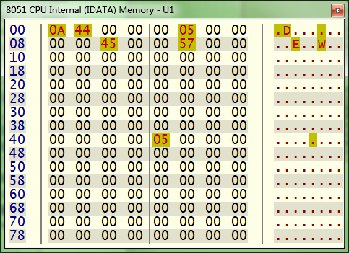
第6章单片机的定时器/计数器
实例8的运行结果
运行到光标
结果：计数值为50000脉冲→脉宽值为50ms。

Slide 21
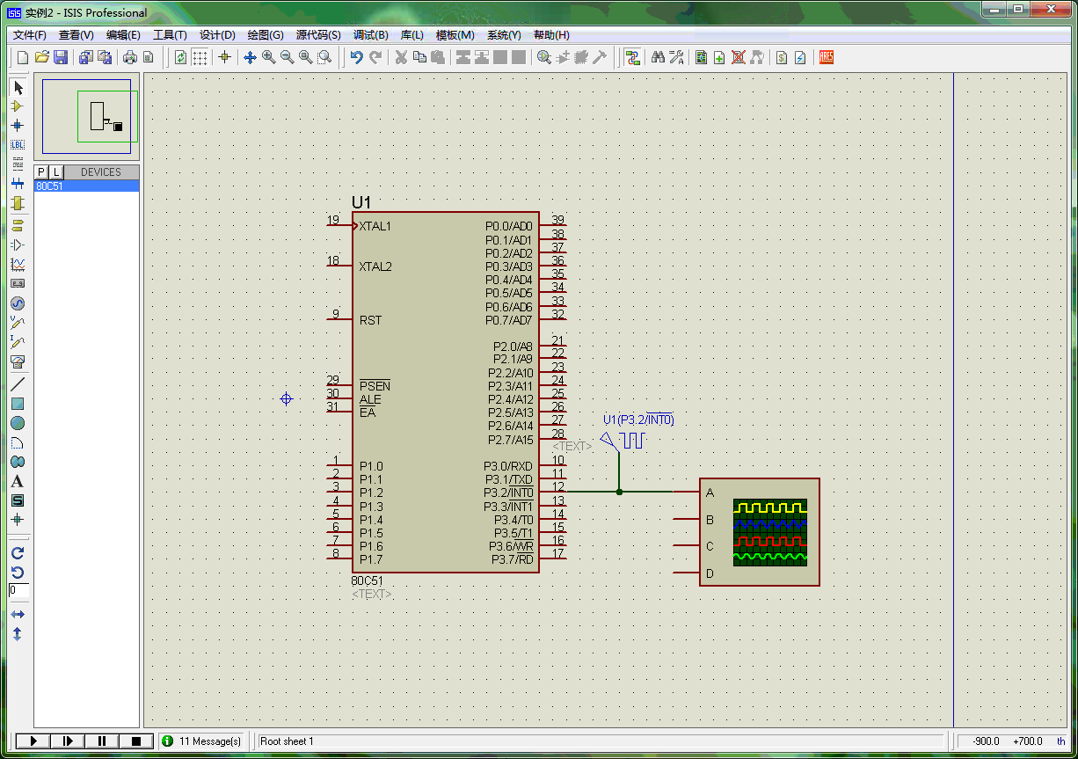
第6章单片机的定时器/计数器
实例8的运行结果
视频

Slide 22
第6章单片机的定时器/计数器
实例8小结
1、测量未知脉冲宽度的方法——利用INTx引脚接入待测脉冲→设置Tx定时方式→ THx和TLx清零→利用查询语句辅助计时→用Tx计数值计算脉宽值；
2、C51中进行存储器操作的方法——定义指针变量并赋地址值→按指针变量对数据进行读写操作；
3、任意位数BCD码的拆解方法——从最低位开始反复进行模10计算→ 取模后删去最低位(整除10)→直至整除10的结果为0 ；
4、在Proteus中进行C51调试的方法——改变keil 的输出设置→形成omf格式编译文件→在Proteus中加载omf文件→利用类似汇编调试方法进行调试。

Slide 23
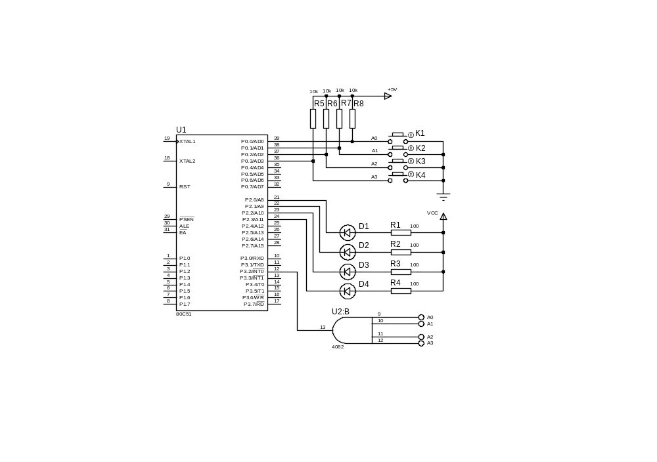
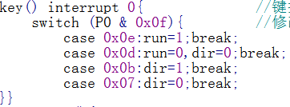
第6章单片机的定时器/计数器
外部中断的扩展问题
1、利用查询法扩展外部中断源
——通过门电路连接多个外部中断源，利用输入端口线作为各个中断源的识别线。

Slide 24
第6章单片机的定时器/计数器
2、利用定时器扩展外部中断源
——通过定时器引脚连接外部中断源，利用工作在计数器方式下的1个计数脉冲信号产生溢出中断。
main(){
P0=P2=table[0]; //显示初值“00”
TMOD=0x06; //T0计数方式2
TH0=TL0=0xff; //计数初值
ET0=1; EA=1; //开中断
TR0=1; //启动T0
while(1);
}

Slide 25
本章小结
第6章单片机的定时器/计数器
1、定时/计数器的工作原理是，利用加1计数器对时钟脉冲或外来脉冲进行自动计数。当计满溢出时可引起中断标志（TFx）硬件置位。据此表示定时时间到或计数次数到。定时器本质上是计数器，前者是对时钟脉冲进行计数，后者则是对外来脉冲进行计数。
2、51单片机包括两个16位定时器T0 (TH0、TL0)和T1 (TH1、TL1)，还包括两个控制寄存器TCON和TMOD。通过TMOD控制字可以设置定时与计数两种模式，设置方式0～方式3四种工作方式；通过TCON控制字可以管理计数器的启动与停止。
3、方式0 ～方式2分别使用13位、16位、8位工作计数器，方式3具有3种计数器状态。

